Slide 1
Automatisierte Ärzte oder unterstützende Helfer
K.I. in der angewandten Medizin
Ein Vortrag von
Anna K. Büdenbender, Ramona Sayeed, Fabienne Schäfer

Slide 2
Zukunftsvision
Wie könnte sich die Medizin durch technologische Entwicklungen verändern?

Slide 3
Inhalt
Die Skala
  Bloom-Taxonomie
  Autonomie-Stufen in der Medizin
Einstufung der Anwendungen
  Da Vinci Operationsroboter
  Gesundheits-Apps
  Watson
  Pflegeroboter
Ergebnisse
Fazit
Diskussion & Fragen
Quellen

Slide 4
Die Skala

Slide 5
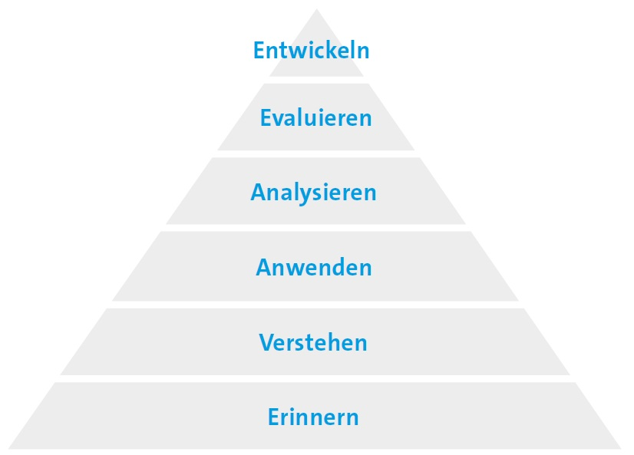
Bloom-Taxonomie
Abb. 1: Hierarchische Klassifikation kognitiver Fähigkeiten von bitkom 2017, S.13) (angelehnt an Anderson, et al., 2001)

Slide 6
Autonomie-Stufen in der Medizin

Slide 7
  Autonomie-Stufen in der Medizin
 |  | Instrument | Dokumentation | Diagnose | Beratung | Erweiterte Kontrolle | Leistungen veranlassen
0 | Keine Automation | Ausführen von Befehlen | ___ | ___ | ___ | ___ | ___
1 | Assistenz Erinnern |  | Dokumentieren Verwalten Organisieren Unterstützen Kommunizieren | ___ | ___ | ___ | ___
2 | Teil-Automation Verstehen |  |  | Daten verarbeiten Diagnose vorschlagen | ___ | ___ | ___
3 | Bedingte Automation Anwenden |  |  |  | Therapie- Vorschläge Beratung Risiken & Wahrscheinlich- keiten | ___ | ___
4 | Hohe Automation Analysieren & Evaluieren |  |  |  |  | Diagnose prüfen Pathologisches erkennen Psychisches erkennen Prognosen erstellen | ___
5 | Volle Automation Entwickeln |  |  |  |  |  | behandeln: symptomatisch & ursächlich
Parameter
Stufe

Slide 8
Einstufung
Einstufung ausgewählter medizinischer Anwendungen

Slide 9


Da Vinci Operationsroboter
Quelle:
https://youtu.be/QksAVT0YMEo

Slide 10
Da Vinci Operationsroboter – Vorteile .
„Der Da Vinci verbindet zwei Vorteile aus den Welten […] – die Vorteile des offenen Vorgehens mit den Vorteilen des laparoskopischen Vorgehens.“ PD Dr. med. A. Beham
Flexibles Werkzeug
Geringes Trauma
Operateur im selben Raum + Personal
Verantwortung teilweise geregelt

Slide 11
Da Vinci Operationsroboter – Nachteile .
Verwachsungen oder schlechte Sicht beeinträchtigen die Nutzung
  Plan B: Offene Operation kann möglich sein
Z.Z. keine abgeschlossenen Studien
Anschaffungskosten sowie Spezialinstrumente

Slide 12

  Autonomie-Stufen in der Medizin
 |  | Instrument | Dokumentation | Diagnose | Beratung | Erweiterte Kontrolle | Leistungen veranlassen
0 | Keine Automation |  | ___ | ___ | ___ | ___ | ___
1 | Assistenz Erinnern |  |  | ___ | ___ | ___ | ___
2 | Teil-Automation Verstehen |  |  |  | ___ | ___ | ___
3 | Bedingte Automation Anwenden |  |  |  |  | ___ | ___
4 | Hohe Automation Analysieren & Evaluieren |  |  |  |  |  | ___
5 | Volle Automation Entwickeln
Parameter
Stufe

Slide 13
Da Vinci Operationsroboter
Einordnung in der Skala:
0
„Der Da Vinci, das ist nach wie vor der Pfeil und nicht der Indianer.“
PD Dr. med. A. Beham
Da Vinci Operationsroboter ist lediglich ein Assistenzwerkzeug für den Chirurgen, die Verantwortung ist größtenteils geklärt

Slide 14

Gesundheits-Apps – Ada Health .
Diagnose-App
  ohne ärztliche Hilfe sichere und schnelle Diagnose
  mithilfe von systematischer und symptomorientiert Anamnese
KI-gestützte Gesundheitsplattform
Einsatz in Entscheidungsfindung
  Krankenkassen und Gesundheitsdienstleister
Registriertes Medizinprodukt
Ziel Gesundheitsversorgung für jeden Mensch zugänglich machen
Chatbot, Katalog aus Krankheiten und Symptomen, Gesundheits-Berichte

Slide 15
  Autonomie-Stufen in der Medizin
 |  | Instrument | Dokumentation | Diagnose | Beratung | Erweiterte Kontrolle | Leistungen veranlassen
0 | Keine Automation |  | ___ | ___ | ___ | ___ | ___
1 | Assistenz Erinnern |  |  | ___ | ___ | ___ | ___
2 | Teil-Automation Verstehen |  |  |  | ___ | ___ | ___
3 | Bedingte Automation Anwenden |  |  |  |  | ___ | ___
4 | Hohe Automation Analysieren & Evaluieren |  |  |  |  |  | ___
5 | Volle Automation Entwickeln
Parameter
Stufe

Slide 16
Gesundheits-Apps – Ada Health .
Einordnung in der Skala:
3
Dokumentation, Diagnose, Behandlungsvorschläge / Beratung, Wahrscheinlichkeiten
letzte Entscheidungsinstanz über Medikamente und Behandlung ist (sollte sein) der Arzt / Mediziner

Slide 17

Gesundheits-Apps – M-Sense .
Berliner Startup Newsenselab
Mobile personalisierte Migränetherapie
Zertifiziertes Medizinprodukt
Tagebuch: Medikamenteneinnahmen, Schmerzattacken, Einflussfaktoren
Automatische Erfassung von Wetterdaten
Analyse von individuellem Lebensstil, Umwelteinflüsse, biologisch-hormonelle Faktoren
Therapieplan mit einer Kombination von Entspannungsverfahren, Bewegungstraining und Feedback
Analyse, Abbildung und Prognose mittels mathematischer Algorithmen
Big Data dient neuen Erkenntnissen in der Kopfschmerzforschung

Slide 18
  Autonomie-Stufen in der Medizin
 |  | Instrument | Dokumentation | Diagnose | Beratung | Erweiterte Kontrolle | Leistungen veranlassen
0 | Keine Automation |  | ___ | ___ | ___ | ___ | ___
1 | Assistenz Erinnern |  |  | ___ | ___ | ___ | ___
2 | Teil-Automation Verstehen |  |  |  | ___ | ___ | ___
3 | Bedingte Automation Anwenden |  |  |  |  | ___ | ___
4 | Hohe Automation Analysieren & Evaluieren |  |  |  |  |  | ___
5 | Volle Automation Entwickeln
Parameter
Stufe

Slide 19
Gesundheits-Apps – M-Sense .
Einordnung in der Skala:
2
Dokumentation (Tagebuch), Analyse von Daten für Prognosen und Behandlungsempfehlungen (individueller Therapieplan)

Slide 20
Gesundheits-Apps – Vor- & Nachteile
Vorteile
Nachteile
Daten ermöglichen neue Erkenntnisse in der Medizinforschung
  seltene Krankheitsbilder
Demokratisierung der Gesundheit
Flexiblere Therapieüberwachung
  Patienten müssen keinen weiten Weg auf sich nehmen. Arzt bekommt Patientendaten und überprüft diese
Nutzung der Daten problematisch
Fehldiagnosen, falsche Behandlungs- und Therapieempfehlungen
Selbstmedikation
Frage nach Verantwortung

Slide 21

Watson Health
IBM - Cloud Computing Plattform Bluemix
Klinische Künstliche Datenintelligenz
  Big Data Analyse und Labeling und Supervised Machine Learning mittels Experten
Diagnose anhand von Wahrscheinlichkeiten
  Trainingsdaten: medizinische Fachliteratur, reale erfolgreich behandelte Krankheitsfälle
  Patienten-Parameter, Arztbriefe, Befunde, Laborberichte, Notizen, Medikamente, Krankengeschichte,
  Symptomeingabe durch Fachpersonal
  Einschränkungen z.Z.: NLP, Bildmaterial (MRT /CT Aufnahmen, Fotografien, Videos)
  Digitale Krankenakte: In Deutschland bisher nicht realisiert

Slide 22
Watson Health – Vorteile .
vermeintlich schnelle Diagnose bei seltenen Krankheiten
alle eingegebenen Parameter werden berücksichtigt
frei von Vorurteilen des Arztes
auf dem neuesten Informationsstand (von Experten validiert)
„Wenn man das System [...] mit wirklich höchstwertigen Studien und Level A Evidenz füttert, dann ist es sicher vernünftig und gut.“ PD Dr. med. A. Beham
Watson wird auf professioneller Ebene genutzt und ein Zugang zu Diagnosen und Daten ist nur dem Fachpersonal möglich
  Dieses Fachpersonal entscheidet letztendlich, ob die Diagnose korrekt ist oder nicht

Slide 23
Watson Health – Nachteile .
Patientendaten in digitaler Form →Frage nach Datenrelevanz; Digitalisierungskosten
„Ich bin mir nicht sicher, ob dieser Glaube „alle Informationen sind da und ich weiß Alles“ ob das wirklich zu einer höheren oder besseren Ergebnisquote führt.“ PD Dr. med. A. Beham
Datenschutz; Einwilligung zur Datennutzung →Bürokratie
Internationale Trainingsdaten
Digitale Krankenakte (noch) nicht umgesetzt
Akzeptanz und Vertrauen
“Durch die Vorgabe von einer Diagnose, macht sich der Arzt unter Umständen ein bisschen blind für andere Diagnosen, weil er an andere Dinge unter Umständen nicht mehr denkt.” PD Dr. med. A. Beham

Slide 24
  Autonomie-Stufen in der Medizin
 |  | Instrument | Dokumentation | Diagnose | Beratung | Erweiterte Kontrolle | Leistungen veranlassen
0 | Keine Automation |  | ___ | ___ | ___ | ___ | ___
1 | Assistenz Erinnern |  |  | ___ | ___ | ___ | ___
2 | Teil-Automation Verstehen |  |  |  | ___ | ___ | ___
3 | Bedingte Automation Anwenden |  |  |  |  | ___ | ___
4 | Hohe Automation Analysieren & Evaluieren |  |  |  |  |  | ___
5 | Volle Automation Entwickeln
Parameter
Stufe

Slide 25
Watson Health
Einordnung in der Skala:
3
Dokumentation, Diagnose, Behandlungsvorschläge / Beratung, Wahrscheinlichkeiten und Risiken
letzte Entscheidungsinstanz über Medikamente und Behandlung ist (sollte sein) der Arzt / Mediziner; Datenverantwortung und Datenschutz wichtig → erst dann Vertrauen; Trainingsdaten länderspezifisch; Speicherung länderspezifisch

Slide 26

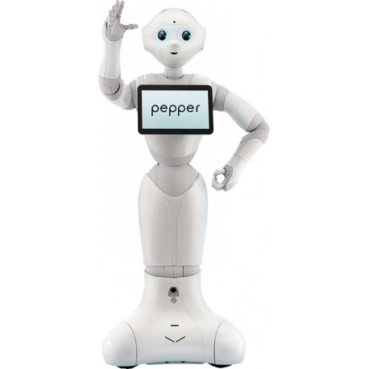
Pflegeroboter – Pepper
SoftBank Robotics
Humanoider Roboter
  überdimensionale Augen, hohe kindliche Stimme
  1, 20 Meter groß
Interaktion mit Menschen durch Konversation und Touchscreen
Autonome Navigation
Gesichtserkennung
Emotionen deuten mittels Stimmerkennung
Übernimmt in Familien Alltagsarbeit
Tokio: Betreuer und Animateur zu Gymnastikübungen

Slide 27
  Autonomie-Stufen in der Medizin
 |  | Instrument | Dokumentation | Diagnose | Beratung | Erweiterte Kontrolle | Leistungen veranlassen
0 | Keine Automation |  | ___ | ___ | ___ | ___ | ___
1 | Assistenz Erinnern |  |  | ___ | ___ | ___ | ___
2 | Teil-Automation Verstehen |  |  |  | ___ | ___ | ___
3 | Bedingte Automation Anwenden |  |  |  |  | ___ | ___
4 | Hohe Automation Analysieren & Evaluieren |  |  |  |  |  | ___
5 | Volle Automation Entwickeln
Parameter
Stufe

Slide 28
Pflegeroboter – Pepper
Einordnung in der Skala:
2
Unterstützung im Alltag, Verstehen (Interpretation von Emotionen)
ABER weist nicht alle Eigenschaften von Stufe 2 auf:
  Diagnose

Slide 29
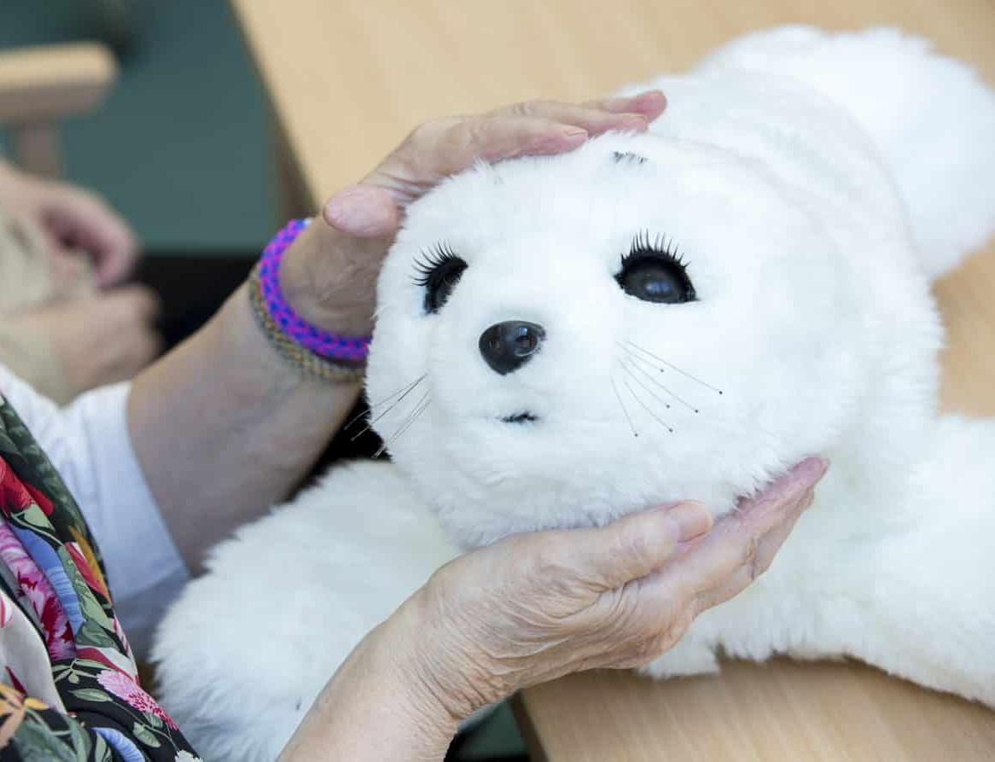
Pflegeroboter – Paro
Takanori Shibata, National Institute of Advanced Industrial Science and Technology (AIST)
Robbenbaby
Hilfe für Demenzkranke
  Füttern, Sprechen, Berühren
Berührungs- und Temperatursensoren
Reagiert auf Stimmen der Patienten
Verbesserung Gefühlszustand und Kommunikation

Slide 30

  Autonomie-Stufen in der Medizin
 |  | Instrument | Dokumentation | Diagnose | Beratung | Erweiterte Kontrolle | Leistungen veranlassen
0 | Keine Automation |  | ___ | ___ | ___ | ___ | ___
1 | Assistenz Erinnern |  |  | ___ | ___ | ___ | ___
2 | Teil-Automation Verstehen |  |  |  | ___ | ___ | ___
3 | Bedingte Automation Anwenden |  |  |  |  | ___ | ___
4 | Hohe Automation Analysieren & Evaluieren |  |  |  |  |  | ___
5 | Volle Automation Entwickeln
Parameter
Stufe

Slide 31

Pflegeroboter – Paro
Einordnung in der Skala:
1
Unterstützung demenzkranker Menschen (emotionale Ebene)
Versteht teilweise einen bestimmten Wortschatz der Patienten und reagiert darauf (Stufe 2)

Slide 32
Pflegeroboter – Vor- & Nachteile
Vorteile
Nachteile
Chance, Mangel an Pflegepersonal zu kompensieren
Unterstützt im Alltag von kranken Menschen
  Menschen können länger autonom leben
keine zwischenmenschliche Kommunikation / Vereinsamung
  Würde und Respekt

Slide 33
Ergebnisse

Slide 34
Ergebnisse
+
„Wo große Datenmengen anfallen – da ist die Domaine der K.I.“
(Dr.-Ing. Kai Hahn)
effizienter Datenaustausch
spezifische Krankheitsbilder und spezifische Behandlungen

Slide 35
Ergebnisse
-
unterschiedliche Standards der Behandlung
hohe Standardabweichung des Eingangsmaterials
zu viel Vertrauen ins System
Herausforderungen
„Ich persönlich hätt’ jetzt momentan einfach noch eine emotionale Hemmschwelle.“
(PD Dr. med. Alexander Beham)

Slide 36
Probleme Systeme | politisch/ gesetzlich | ökonomisch | gesellschaftlich
Da Vinci Stufe 0 | Verantwortung von technischen Komplikationen | Anschaffungskosten
Gesundheits-Apps | Datenschutz, Transparenz, Verantwortung Fehldiagnose | Beeinflussung durch Investoren (Gesetzgebung keine Einmischung von Konzernen) | Demokratisierung Gesundheit
Watson Stufe 3 | (internationaler) Datenschutz, Datennutzungsrechte- und Pflichten Transparenz, Verantwortung | Anschaffungs-, Digitalisierungs-, & Implementierungskosten Abhängigkeit von Unternehmen im Ausland | International orientiertes und trainiertes System, erfordert vielerlei Standardisierung
Pflegeroboter Stufe 1 | Verantwortung Fehlverhalten | Anschaffungskosten | Vereinsamung Menschenwürde, keine zwischenmenschliche Kommunikation

Slide 37
Ergebnisse
„Ich glaub‘, dass es letztendlich die Zukunft sein wird.“
•
„Die Roboterchirurgie – das lässt sich nicht mehr aufhalten. Das ist wie die Fensterheber im Auto, die man früher gekurbelt hat – das gibt es heutzutage gar nicht mehr.“
•
“Wenn nachgewiesen wird, dass die Fehlerquote des Roboters niedriger ist als die des Durchschnitts-Chirurgen, dann führt daran ja letztendlich kein Weg vorbei.”
(PD Dr. med. Alexander Beham)

Slide 38
Fazit

Slide 39
Diskussion & Fragen

Slide 40
Diskussion& Fragen
Sollte ein hochentwickeltes System mit geringer Fehleranfälligkeit die Arbeit des Arztes trotzdem weiterhin nur unterstützen?
Kann ein Arzt (bspw. bestimmten Faches) durch ein System ersetzt werden?
Was könnten Gründe dafür sein, dass K.I. mit einer hohen Automation (Stufe 4) aktuell noch nicht zum Einsatz kommen?
Ist die Entwicklung hin zu einem autonom agierenden Patienten als positiv zu bewerten?
An was fehlt es unserer Gesellschaft noch, um einem vermehrten Einzug von künstlicher Intelligenz in die Medizin den Weg zu bereiten?

Slide 41
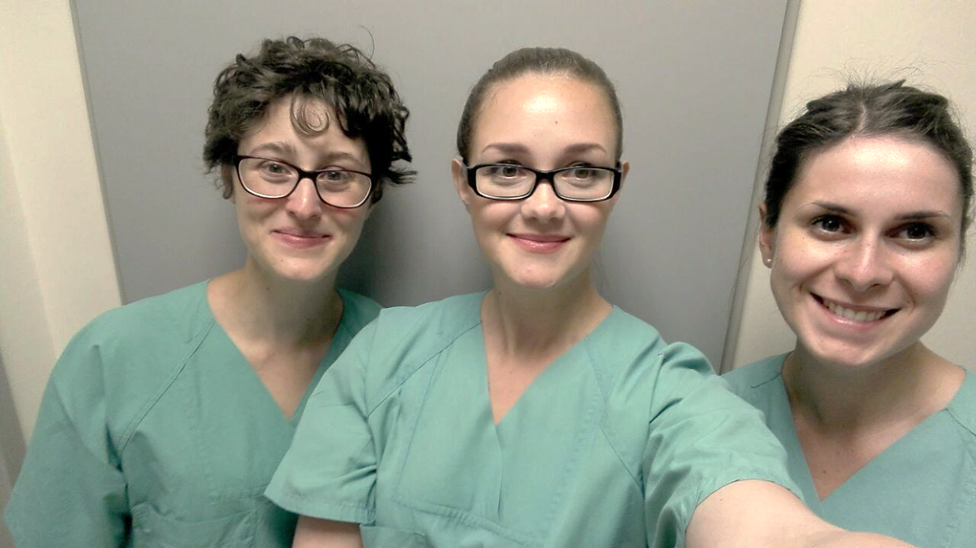
Vielen Dank für Ihre Aufmerksamkeit!

Slide 42
Quellen

Slide 43
Quellen
Jörg, Johannes (2018): Digitalisierung in der Medizin. Wie Gesundheits-Apps, Telemedizin, künstliche Intelligenz und Robotik das Gesundheitswesen revolutionieren. Springer. Wuppertal.
Bogdan, Boris (2018): MedRevolution: Neue Technologien am Puls der Patienten. Springer.. Oberwil, Schweiz.
https://spectrum.ieee.org/robotics/home-robots/paro-the-robotic-seal-could-diminish-dementia
https://developer.softbankrobotics.com/blog/pepper-plays-ball-cup
https://ada.com/de/
https://www.aerzteblatt.de/archiv/192343/Kopfschmerz-Mobile-Migraenetherapie-per-App-M-sense
https://www.wissenschaftsjahr.de/2013/die-themen/themen-dossiers/besser-leben-mit-technik/eine-therapie-robbe-fuer-demenzkranke-menschen.html
https://www.ibm.com/blogs/watson-health/watson-health-get-facts/
https://www.bitkom.org/Bitkom/Publikationen/Kuenstliche-Intelligenz-verstehen-als-Automation-des-Entscheidens.html
https://www.youtube.com/watch?v=iZjWEVkDrHY XPRIZE 2017: AI for Good - AI and Medicine
https://youtu.be/QksAVT0YMEo Samaritan Health Services 2016: da Vinci® Surgery - How It Works

